Slide 1

Plataforma de microaprendizaje basada en inteligencia artificial para la generación de contenido educativo personalizado y evaluaciones adaptativas orientadas al seguimiento progresivo del estudiante a partir de clases universitarias grabadas en Perú
Autores:
Erick Joaquín Palomino Santa Cruz
Adrian Enrique Jesus Palma Obispo
Notes:
1

Slide 2
AGENDA
  Antecedentes
  Problema de investigación
  Objetivo general
  Objetivos específicos
  Marco teórico
  Propuesta de solución
  Estado del arte
  Comparativa de soluciones
  Conclusiones
Notes:
1

Slide 3



Antecedentes​
“From Lecture Transcripts to Learning: Evaluating GPT-3 Summarization for Educational Videos” (Gonzalez et al., 2023)
“Abstractive Summarization of Educational Videos: A Transfer Learning Approach” (Benedetto et al., 2024)
“AI-Driven Microlearning from Lecture Videos: Generating Quizzes and Interactive Content” (Saha et al., 2025)
Combina transcripción automática y resúmenes con modelos de lenguaje para mejorar el rendimiento académico, validando las clases grabadas como recurso de aprendizaje.
La sumarización abstractiva genera contenidos más comprensibles y útiles y facilita la creación automática de recursos educativos como preguntas y flashcards para microaprendizaje.
Propone una arquitectura integral que transforma videos en microcontenidos interactivos —quizzes y mini-lecciones— para mejorar retención y participación estudiantil.
Implicaciones clave
  Clases grabadas pueden revalorizarse como contenido pedagógico escalable.
  La sumarización y generación automática potencian microaprendizaje y evaluación formativa.
  Arquitecturas integradas permiten convertir video en experiencias interactivas y adaptativas.
Notes:
1

Slide 4

Problema de investigación
El problema de investigación radica en la baja retención y el bajo rendimiento académico, asociados a clases extensas y a la ausencia de herramientas que generen contenido personalizado y evaluaciones adaptativas. Esto limita el seguimiento progresivo del estudiante, dificulta la retroalimentación oportuna y reduce la personalización del aprendizaje.
Notes:
3

Slide 5

Sistema que combina IA + pedagogía + evaluación adaptativa en un solo flujo integrador.
Nuestra plataforma articula un pipeline educativo completo basado en IA que automatiza el ciclo de aprendizaje: desde la transcripción automática hasta la evaluación adaptativa y el seguimiento del progreso.
Evaluación adaptativa (IRT + CAT)
Validación pedagógica (Educa‑G)
Resumen y microcontenidos (T5)
Modelado psicométrico para estemar θ y seleccionar items que maximizan la información por estudiante, con menor número de preguntas.
Transcripción fiable (Whisper)
Reglas pedagógicas y revisión automática para asegurar coherencia curricular y alineación con objetivos de aprendizaje.
Generación de resúmenes didácticos y tarjetas microlearning optimizadas para retención y revisión espaciada.
Captura precisa de audio y video para convertir clases y tutorías en texto manipulable.
Notes:
1

Slide 6

Evaluación adaptativa: el eje que transforma datos en aprendizaje
Precisión
IRT optimiza la selección de ítems según información estadística, mejorando la estimación de competencia.
Estimate θ
Eficiencia
CAT reduce la carga de preguntas necesarias, mejorando la experiencia del alumnado y la escalabilidad.
Select Item
Student Response
Personalización
Rutas de estudio dinámicas basadas en perfiles de conocimiento y microcontenidos adaptados.
Update θ
Este ciclo permite medir aprendizaje real, personalizar rutas y reducir número de preguntas manteniendo precisión psicométrica.
Escalabilidad
Automatización end‑to‑end que integra generación de contenido, validación pedagógica y evaluación en un flujo operable a gran escala.
La evaluación adaptativa convierte nuestra plataforma en un sistema inteligente, no en un simple generador de contenido.
Notes:
2

Slide 7

Objetivo general
Desarrollar una plataforma de microaprendizaje, basada en técnicas avanzadas de inteligencia artificial, capaz de transformar de manera automática las grabaciones de clases universitarias de Perú en contenido educativo personalizado incluyendo resúmenes estructurados, recursos pedagógicos y evaluaciones adaptativas con el fin de optimizar la experiencia de aprendizaje y mejorar la retención estudiantil.
Notes:
4

Slide 8
Objetivos específicos
OE 02
OE 01
Analizar técnicas, herramientas y frameworks de inteligencia artificial, procesamiento de lenguaje natural, reconocimiento automático de voz y evaluación adaptativa, para seleccionar los componentes más adecuados en la construcción de una plataforma de microaprendizaje basada en grabaciones de clases universitarias.
Diseñar la arquitectura, la lógica funcional, las interfaces y el esquema de despliegue de una plataforma inteligente de microaprendizaje que transforme grabaciones de clases universitarias en contenido educativo personalizado y evaluaciones adaptativas.
OE 03
OE 04
Desarrollar una plataforma inteligente de microaprendizaje que integre módulos de transcripción automática, postprocesamiento, generación de microcontenidos educativos y evaluaciones adaptativas personalizadas para el seguimiento del progreso del estudiante.
Validar el funcionamiento y la efectividad de la plataforma mediante pruebas funcionales, de integración y de calidad, así como a través de métricas automáticas y evaluaciones experimentales orientadas a medir la fidelidad pedagógica y la mejora del aprendizaje.
Notes:
5

Slide 9
Objetivos e Indicadores
OE 02
OE 01
La cantidad de frameworks, modelos y técnicas analizadas; la construcción de una matriz comparativa con criterios técnicos (precisión, latencia, complejidad, requerimientos computacionales); y la selección documentada de componentes óptimos para la plataforma según métricas de desempeño.
Definición formal de la arquitectura del sistema mediante diagramas, la especificación técnica de la lógica funcional basada en casos de uso y flujos, y el diseño estructurado de interfaces mediante prototipos de alta fidelidad. También se considera indicador la generación de un prototipo navegable que valide la arquitectura propuesta.
OE 03
OE 04
Alcanzar al menos un 90% de módulos implementados respecto al roadmap; obtener una precisión de transcripción ≤ 15% WER (o ≤ 10% CER); lograr un tiempo promedio de procesamiento ≤ 2 minutos por cada 10 minutos de audio; y asegurar una cobertura de pruebas de integración ≥ 85% entre módulos.
Lograr una tasa de éxito ≥ 95% en pruebas funcionales, ≥ 90% en pruebas de integración y ≥ 85% en pruebas de calidad; obtener métricas del sistema de latencia ≤ 1.5 s, throughput ≥ 50 solicitudes/minuto y exactitud adaptativa ≥ 85%; alcanzar una satisfacción de usuarios ≥ 4/5; y emitir un informe de validación pedagógica con cumplimiento ≥ 90% de criterios de aprendizaje.
Notes:
5

Slide 10

Marco teórico
Definiciones
Estándares
Microaprendizaje: contenido breve y enfocado
ASR: reconocimiento automático del habla
NPL: procesamiento de lenguaje natural
Resumen abstractive: síntesis con redacción nueva
CAT: evaluación adaptativa computarizada
SCORM: estándar para contenidos en LMS
xAPI: registro de experiencias de aprendizaje
IMS-LTI: integración de herramientas con LMS
ISO/IEC 20748: interoperabilidad de datos de aprendizaje
Frameworks
Buenas Prácticas
Contenido breve y claro
Personalización del aprendizaje
Retroalimentación inmediata
Accesibilidad e inclusión
Validación pedagógica
PyTorch: desarrollo de modelos de IA
Hugging Face: modelos NLP preentrenados
Catsim / py-irt: librerías para IRT y CAT
Django REST: APIs backend
Angular: frontend web interactivo
Normativa Legal
Ley N.° 29733: protección de datos personales
D.S. 016-2024-JUS: reglamento de datos personales
Ley N.° 28044: ley general de educación
SUNEDU: calidad y supervisión universitaria
Notes:
6

Slide 11






Propuesta de solución
Flujo automatizado
Grabación → Segmentación de audio → Transcripción (Whisper) → Resumen (T5) → Validación (Educa-G) → Materiales + CAT → Integración LMS
Modelo de negocio
Planes escalables (básico, estándar, premium) según minutos de clase procesados mensualmente
Validación pedagógica
Framework Educa-G evalúa coherencia, pertinencia y valor educativo de recursos generados
Retroalimentación
Resúmenes sintéticos, flashcards de conceptos clave, cuestionarios adaptativos CAT
Diferenciación
Automatización integral con validación educativa, equilibrando innovación tecnológica con sostenibilidad económica
Monitoreo
Panel analítico para docentes y gestores con seguimiento del progreso académico estudiantil
Notes:
7

Slide 12
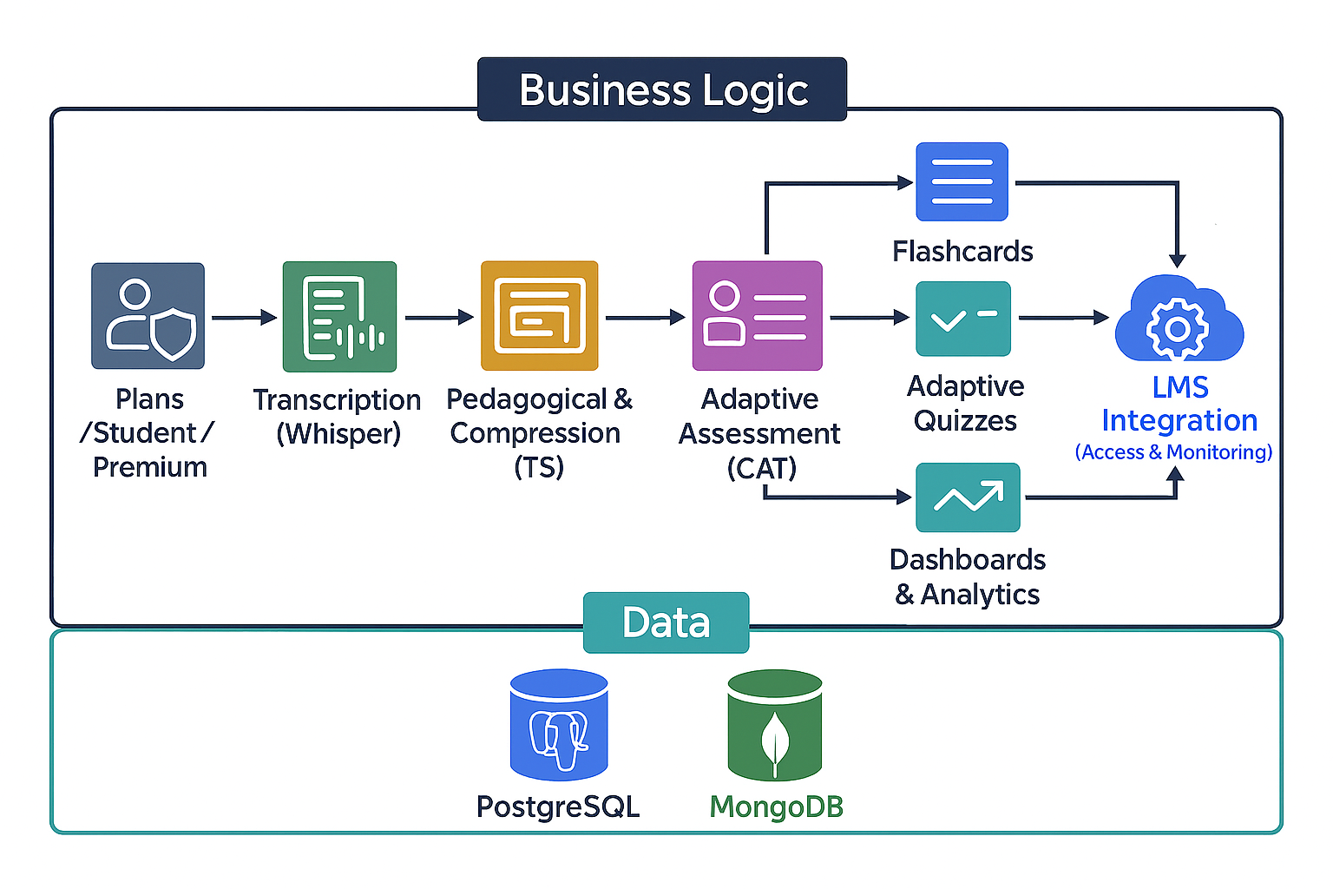
Propuesta de solución
Notes:
7

Slide 13
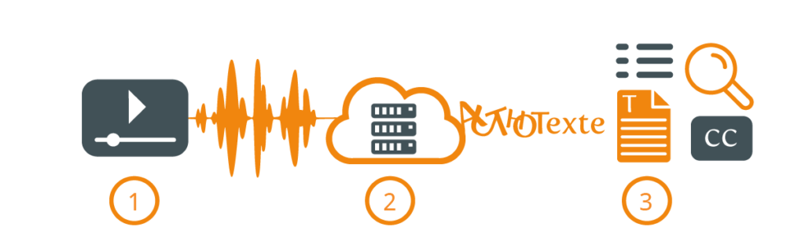
Benchmarking de Modelos de Transcripción Automática (ASR)
Precisión de transcripción
Robustez ante ruido
Se busca un modelo que convierta grabaciones de clases en texto con la menor tasa de error posible.
Se evalúa su capacidad para mantener buen desempeño en audios con ruido, eco o baja calidad.
Adaptación al dominio educativo
Integración y costo técnico
Se considera qué tan bien reconoce vocabulario académico y contexto universitario.
Se analiza la facilidad de implementación, compatibilidad con otros módulos y requerimientos computacionales.
Notes:
7

Slide 14
Benchmarking de Modelos de Transcripción Automática (ASR)
Criterio | Peso | Whisper | Wav2Vec2.0 | Kaldi | DeepSpeech
Precisión (WER) | 30% | 4 (1.20) | 5 (1.50) | 3 (0.90) | 2 (0.60)
Robustez ante ruido | 20% | 5 (1.00) | 3 (0.60) | 3 (0.60) | 2 (0.40)
Adaptación dominio educativo | 20% | 4 (0.80) | 5 (1.00) | 4 (0.80) | 2 (0.40)
Requerimiento computacional | 15% | 4 (0.60) | 3 (0.45) | 3 (0.45) | 5 (0.75)
Integración NLP/LMS | 15% | 5 (0.75) | 3 (0.45) | 3 (0.45) | 4 (0.60)
TOTAL | 100% | 4.35 | 4.00 | 3.20 | 2.75
Conclusión: Whisper ofrece el mejor equilibrio entre precisión, robustez, facilidad de implementación e integración.
Notes:
7

Slide 15

Benchmarking de Modelos de Generación de Contenido Educativo
Calidad del contenido
Costos de operación
Se busca que los modelos generen resúmenes, preguntas y recursos claros, coherentes y útiles.
Se evalúa el costo de usar cada modelo en una plataforma sostenible a largo plazo.
Velocidad de inferencia
Adaptación al dominio
Se analiza qué tan rápido puede generar contenido sin afectar la experiencia del usuario.
Se considera la facilidad para ajustar el modelo a clases universitarias y contenido educativo.
Notes:
7

Slide 16
Benchmarking de Modelos de Generación de Contenido Educativo
Criterio | Peso | T5-base | GPT-3.5/4 | BERT Generativo
Calidad del contenido | 28.57% | 5 (1.43) | 5 (1.43) | 3 (0.86)
Costo | 21.43% | 5 (1.07) | 2 (0.43) | 4 (0.86)
Tiempo de inferencia | 14.29% | 5 (0.71) | 4 (0.57) | 4 (0.57)
Precisión y concisión | 21.43% | 5 (1.07) | 2 (0.43) | 3 (0.64)
Adaptación al dominio | 14.29% | 5 (0.71) | 4 (0.57) | 2 (0.29)
TOTAL | 100% | 4.99 | 3.43 | 3.22
Conclusión: T5-base destaca por calidad, velocidad, menor costo y facilidad de fine-tuning en dominio educativo.
Notes:
7

Slide 17

Benchmarking de Frameworks Educativos de Generación de Preguntas
Calidad pedagógica
Precisión linguistica
Se busca que las preguntas generadas aporten valor real al aprendizaje del estudiante.
Se evalúa la claridad, corrección y precisión del lenguaje usado en las preguntas.
Adaptación al dominio
Facilidad de implementación
Se analiza si el framework puede trabajar bien con contenidos académicos y técnicos.
Se considera el esfuerzo técnico necesario para integrarlo a la plataforma.
Notes:
7

Slide 18
Benchmarking de Frameworks Educativos de Generación de Preguntas
Criterio | Peso | EduQG+ | Leaf | QG-Net
Calidad pedagógica | 30.77% | 5 (1.54) | 4 (1.23) | 3 (0.92)
Precisión lingüística | 30.77% | 5 (1.54) | 4 (1.23) | 3 (0.92)
Adaptación al dominio | 15.38% | 5 (0.77) | 3 (0.46) | 3 (0.46)
Costo computacional | 7.69% | 3 (0.23) | 5 (0.38) | 5 (0.38)
Facilidad de implementación | 15.38% | 5 (0.77) | 5 (0.77) | 3 (0.46)
TOTAL | 100% | 4.85 | 4.07 | 3.14
Conclusión: EduQG+ fue elegido por su mayor calidad pedagógica, precisión terminológica y alineación con generación de preguntas educativas.
Notes:
7

Slide 19

Benchmarking de Frameworks de Testing Adaptativo
Precisión de medición
Escalabilidad
Se busca estimar con exactitud el nivel de conocimiento o habilidad del estudiante.
Se analiza su capacidad para funcionar con varios estudiantes y evaluaciones sin perder rendimiento.
Flexibilidad metodológica
Facilidad de implementación
Se considera si permite adaptarse a distintos contextos y necesidades educativas.
Se evalúa qué tan viable es integrar el framework en el sistema propuesto.
Notes:
7

Slide 20
Benchmarking de Frameworks de Testing Adaptativo
Criterio | Peso | IRT clásico | GECAT | Híbrido IRT+LLM
Precisión de medición | 25.00% | 5 (1.25) | 5 (1.25) | 4 (1.00)
Control de exposición | 16.67% | 3 (0.50) | 5 (0.83) | 2 (0.33)
Facilidad de implementación | 33.33% | 5 (1.67) | 2 (0.67) | 5 (1.67)
Escalabilidad | 8.33% | 5 (0.42) | 3 (0.25) | 5 (0.42)
Flexibilidad | 16.67% | 3 (0.50) | 5 (0.83) | 3 (0.50)
TOTAL | 100% | 4.34 | 3.83 | 3.92
Conclusión: se seleccionó IRT clásico por su madurez, facilidad de implementación, menor costo y alta confiabilidad psicométrica.
Notes:
7

Slide 21

Benchmarking de Base de Datos
Consistencia e integridad
Consultas complejas
Se busca garantizar que los datos del sistema sean correctos y confiables.
Se evalúa la capacidad para soportar relaciones entre usuarios, cursos, progreso y evaluaciones.
Flexibilidad de datos
Escalabilidad operativa
Se considera el manejo de información estructurada y no estructurada, como transcripciones.
Se analiza si la base de datos puede crecer sin afectar el rendimiento del sistema.
Notes:
7

Slide 22
Benchmarking de Base de Datos
Criterio | Peso | PostgreSQL | MongoDB | MySQL | Cassandra
Consistencia ACID | 30% | 5 (1.50) | 3 (0.90) | 5 (1.50) | 2 (0.60)
Consultas complejas / JOINs | 25% | 5 (1.25) | 3 (0.75) | 4 (1.00) | 2 (0.50)
Escalabilidad horizontal | 20% | 4 (0.80) | 5 (1.00) | 3 (0.60) | 5 (1.00)
Flexibilidad de esquema | 15% | 4 (0.60) | 5 (0.75) | 3 (0.45) | 4 (0.60)
Costo y facilidad operativa | 10% | 5 (0.50) | 4 (0.40) | 2 (0.20) | 3 (0.30)
TOTAL | 100% | 4.65 | 3.80 | 3.75 | 3.00
Conclusión: PostgreSQL se usa como base principal por consistencia y analítica; MongoDB como complemento para transcripciones y datos no estructurados.
Notes:
7

Slide 23
Estado del arte
Investigación internacional
Resumen abstractive vs extractivo
Modelos GPT-3 y Whisper han demostrado eficacia en resumir transcripciones educativas con mejoras en desempeño estudiantil
El abstractive genera textos más legibles y accionables, validado en benchmarks educativos
Post-pandemia
América Latina
Arquitecturas de microaprendizaje con ChatGPT generan quizzes, flashcards y mini-lecciones alineadas con retroalimentación inmediata
Adopción incipiente con brechas en infraestructura, datos anotados y formación docente (Salas-Pilco & Yang, 2022)
Experiencias regionales
Brecha identificada
México reporta mejoras significativas con aprendizaje adaptativo; Perú desarrolló transcripción en tiempo real para accesibilidad
Falta validación empírica en contextos educativos reales y sistemas que combinen transcripción, NLP y evaluación adaptativa
Notes:
8

Slide 24
Comparativa de soluciones
Soluciones comerciales actuales
Amazon Transcribe + GPT-3 → Alta precisión pero costos elevados y dependencia de servicios externos
Plataformas adaptativas
CogBooks integrado a Canvas/Zoom → Mejoras comprobadas pero requiere rediseño curricular intensivo y licencias costosas
Sistemas de transcripción
Aplicaciones Android para accesibilidad → Viables técnicamente pero limitadas por conectividad y diversidad de contextos
Nuestra propuesta
Whisper + T5 + Educa-G + CAT → Automatización integral con validación pedagógica, modelo escalable y menor dependencia comercial
Ventaja competitiva
Único sistema que integra todo el ciclo educativo desde transcripción hasta evaluación adaptativa con validación de calidad
Notes:
9

Slide 25
STUDENT OUTCOME
O1 Resolución de Problemas
O2 Diseño de Soluciones
O3 Comunicación Efectiva
Capacidad para identificar y resolver el problema de la baja retención académica mediante el diseño de una plataforma basada en inteligencia artificial que integra transcripción, procesamiento de lenguaje natural y evaluación adaptativa.
Capacidad para diseñar una solución tecnológica que transforme clases grabadas en contenido educativo personalizado, considerando accesibilidad, escalabilidad, costos y el impacto en el aprendizaje universitario.
Capacidad para comunicar de manera clara la arquitectura, funcionamiento y beneficios de la plataforma a diferentes audiencias, incluyendo docentes, estudiantes y evaluadores académicos.
O4 Responsabilidad Ética
O5 Trabajo en Equipo
O6 Experimentación y Análisis
Capacidad para desarrollar la solución considerando la protección de datos personales, el uso ético de la inteligencia artificial y el impacto social en la educación, especialmente en contextos de accesibilidad e inclusión.
Capacidad para colaborar en el desarrollo del sistema integrando conocimientos de inteligencia artificial, desarrollo de software y pedagogía, promoviendo un entorno de trabajo organizado y orientado a objetivos.
Capacidad para validar la plataforma mediante pruebas funcionales y experimentales, analizando métricas como precisión de transcripción, rendimiento académico y efectividad de la evaluación adaptativa.
O7 Aprendizaje Continuo
Capacidad para adquirir y aplicar nuevos conocimientos en tecnologías emergentes como modelos de lenguaje, reconocimiento de voz y sistemas adaptativos para mejorar continuamente la solución propuesta.
Notes:
4

Slide 26
Conclusiones
Existe evidencia sólida del impacto positivo de sistemas de microaprendizaje con IA en retención y desempeño académico
Las soluciones actuales presentan limitaciones de costo, escalabilidad y validación en contextos latinoamericanos
Nuestra propuesta cierra brechas clave: automatización integral, validación pedagógica, accesibilidad y sostenibilidad económica
El modelo de planes escalables permite democratizar el acceso a tecnología educativa avanzada
La validación empírica en pruebas piloto será fundamental para comprobar efectividad y ajustar el sistema
Se proyecta un impacto significativo en equidad educativa, especialmente para estudiantes con NEE y recursos limitados
Notes:
10

